Slide 1
Методические рекомендации по проведению Конкурса
«Первый полет»

Slide 2
Правила проведения на классном этапе
Каждый участник изготавливает модель самолета из бумаги (оригами)
Каждому участнику предоставляется возможность выполнить 3 зачетных полета. В зачет идут три результата.
Победителя определяют по 3 критериям:
аккуратность выполнения модели(5 бальная система)
креативность оформления(5 бальная система)
Результат дальности полетов (сумма количества метров)
В рамках первого этапа конкурса определяется лучшие классы/группы Республики Бурятия в номинации «Медиа-продвижение» и награждаются ценными подарками и грамотами. Видео-работы будут оцениваться по хэштэгу #ПервыйПолет03 в социальной сети Вконтакте.
Критерии оценивания:
- Оригинальность подачи материала;
- раскрытие темы воспитательного процесса Конкурса;
- интервью с участником.

Slide 3
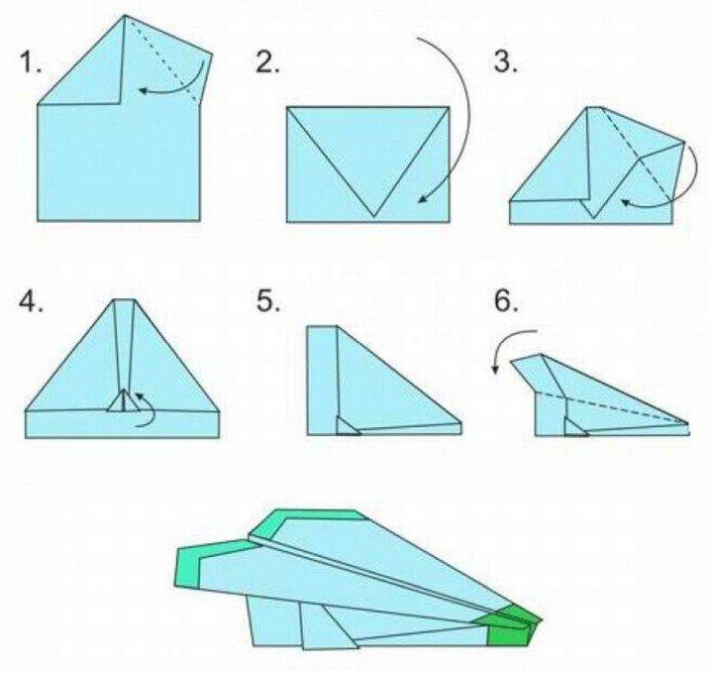
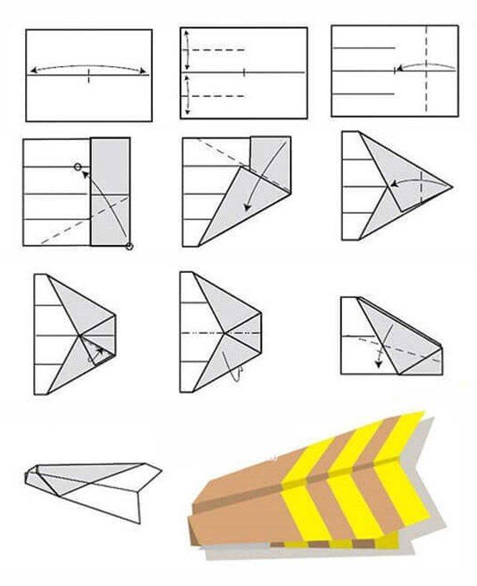
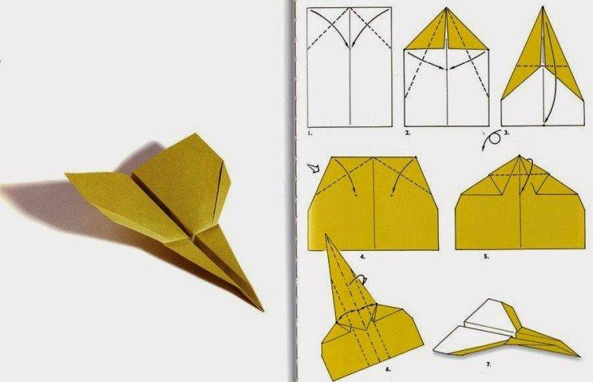

Slide 4
Разметка поля на классном этапе
5 | 4 | 3 | 2 | 1
Количество полей исходя из длинны кабинета (класса) где будут проходить зачетные полеты

Slide 5
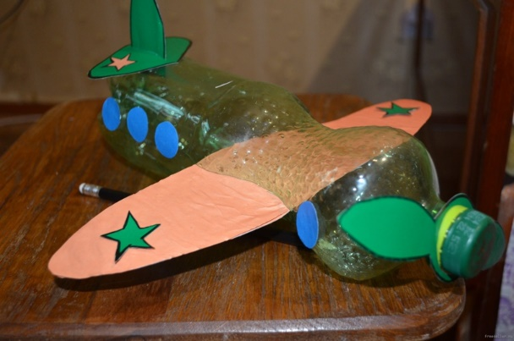
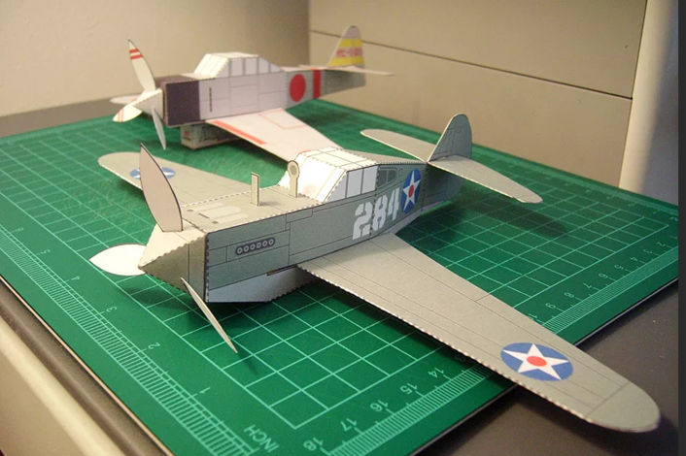
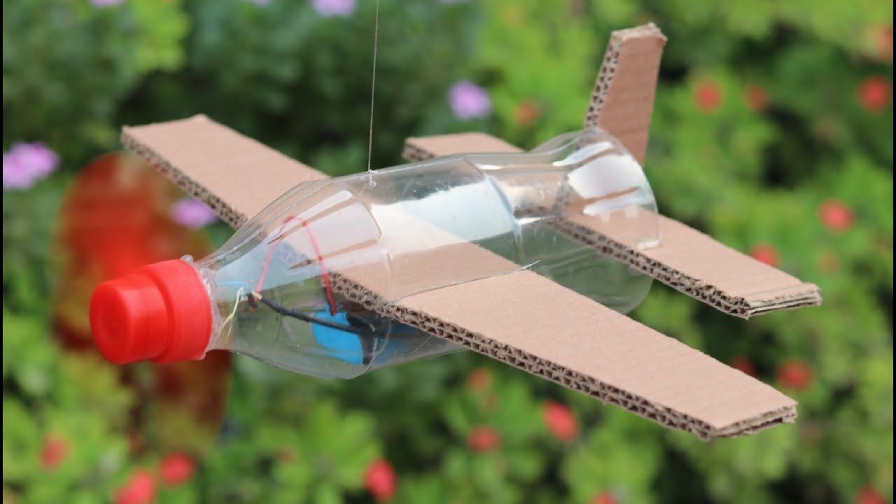
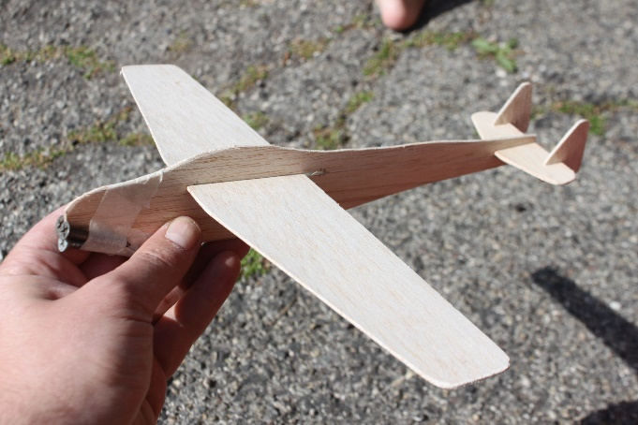
Правила проведения на школьном этапе
Каждый участник изготавливает модель самолета из доступных материалов и в любой технике. (поделку прототип самолетов времен ВОВ);
Победителя определяют по 3 критериям (5 бальная система):
Художественная целостность представленной работы, эстетическая ценность;
Творческая индивидуальность и мастерство автора;
Соответствие работы возрасту автора.

Slide 6
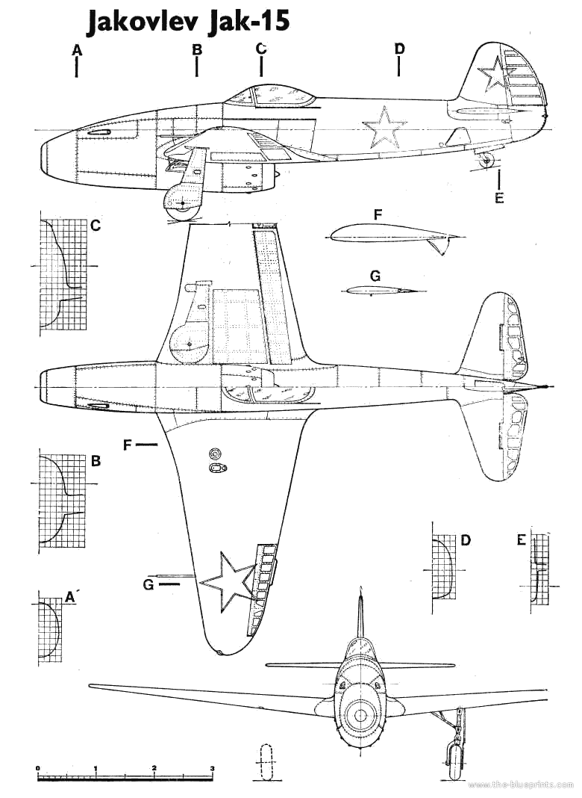
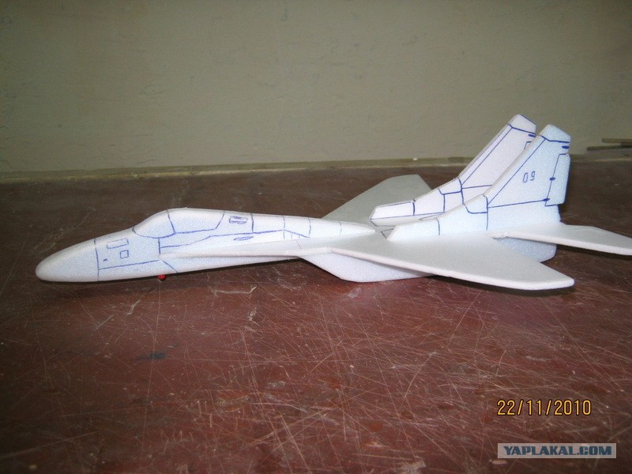
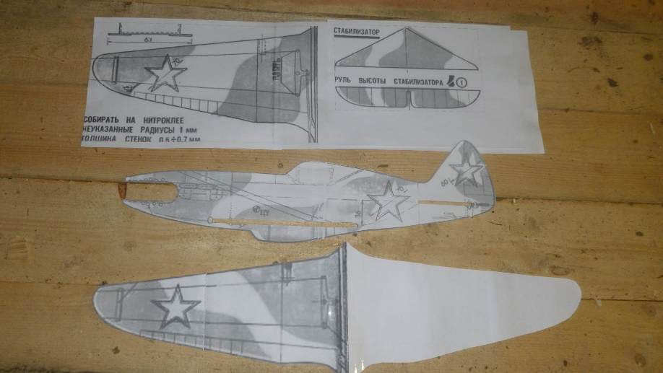
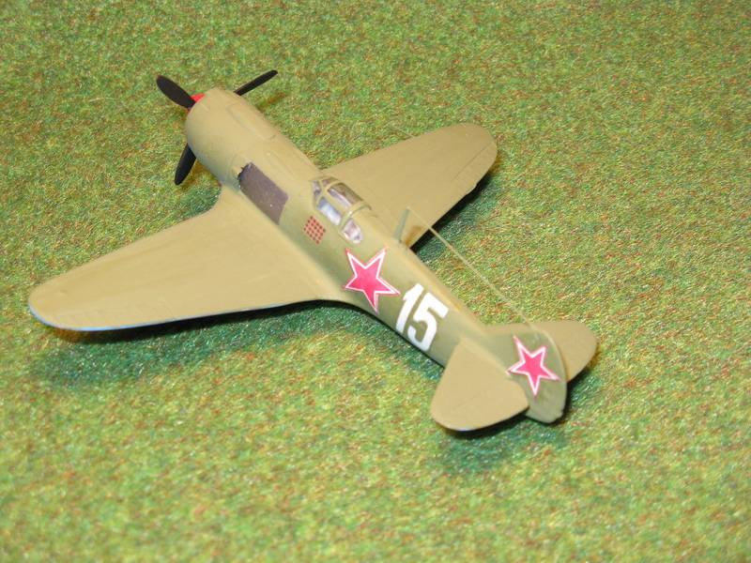
Правила проведения районного этапа
Каждый участник изготавливает модель
полу копию самолета по схемам

Slide 7
Технические характеристики модели полу копии (контурная):
Максимальный полетный вес модели не ограничен;
Максимальный размах плоскости крыла 500мм;
Фотографическое свидетельство: необходимо не менее трёх фотографий, или опубликованных печатных репродукций прототипа, включая, по крайней мере, одну именно того самолёта, который явился объектом копирования. Фотографическое свидетельство - главное средство оценки точности;
Масштабные чертежи - точный чертёж полноразмерного самолёта не менее чем в трёх проекциях: вид сбоку, вид сверху и вид спереди, выполненный в масштабе;
Подтверждение окраски: правильная окраска может быть подтверждена по цветным фотографиям, по надёжным печатным описаниям, если они сопровождаются образцами цветов;
Каждый участник имеет право выступать только с одной моделью
Критерии стендовой оценки модели полу копии
Фотографическое сходство прототипу
Художественная целостность представленной работы, эстетическая ценность;
Соответствие работы возрасту автора.

Slide 8
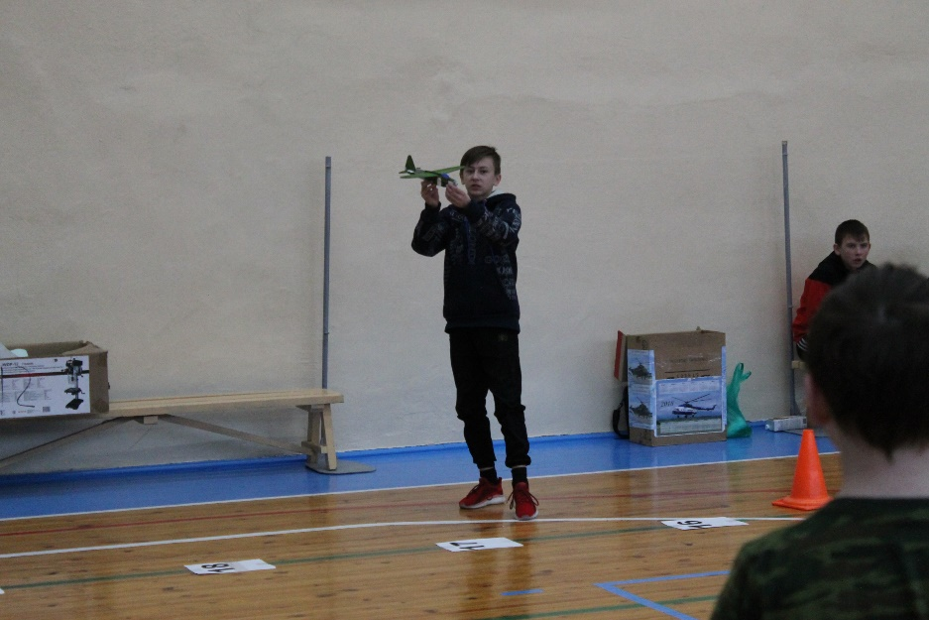
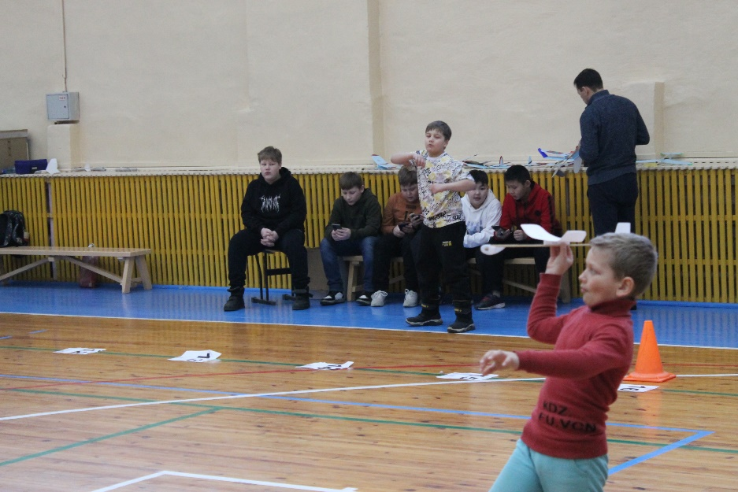
Правила проведения республиканского этапа
Каждый участник привозит модель полу копию самолета по схемам и совершает не менее трех зачетных полетов
Технические характеристики модели полу копии (контурная) остаются как на районном этапе
Победитель определяется по сумме очков 3-х зачетных полетов с учетом стендовой оценки модели полу копии как на районном этапе.

Slide 9
Спасибо за внимание! успехов на фестивале!
По вопросам изготовления моделей и технических моментов проведения всех этапов Фестиваля обращаться к специалистам ГАУ ДО РБ «РЦХТТ «Созвездие»
Методист Эрдынеева В.Р. 8 951 630 6446
ПДО Харихин Н.В. 8 914 055 8537

